Slide 1
আজকের পাঠে সবাইকে স্বাগতম

Slide 2
শিক্ষক পরিচিতি
মোহাম্মদ আজিজুল হক
সহকারী শিক্ষক
আলিনাপাড়া সরকারি প্রাথমিক বিদ্যালয়
শেরপুর সদর ,শেরপুর।

Slide 3
শ্রেণিঃ চতুর্থ
বিষয়ঃ বাংলা
তারিখঃ ২২ /১২ /২০2১ খ্রিঃ
সময়ঃ ৪৫ মিনিট
পাঠঃ পাহাড়পুর
পাঠ্যাংশঃ এই বিহাড়টি …উচ্চ শিক্ষার প্রাণকেন্দ্র।

Slide 4
শি
খ
ন
ফ
ল
আজকের এই পাঠ থেকে শিক্ষার্থীরা যা শিখতে পারবে …
শোনা
১.২.১ উচ্চারিত পঠিত বাক্য শুনে বলতে পারবে।
বলা
১.১.২ যুক্তবর্ণ সহযোগে তৈরি শব্দযুক্ত বাক্য স্পষ্ট ও শুদ্ধ ভাবে বলতে পারবে।
পড়া
১.৩.১ যুক্তব্যঞ্জন দিয়ে শব্দ সংবলিত শব্দ বাক্য পড়তে পারবে।
লেখা
১.৪.১ যুক্তব্যঞ্জন ভেঙে লিখতে পারবে ।

Slide 5
পূর্বপাঠ যাচাই
ক. বিহারটি কে আবিষ্কার করেন ?
আলেকজান্ডার কানিংহাম।
খ. কত জায়গা জুড়ে বিহারটি অবস্থিত ?
৪০ একর ।
গ. আরেকটি বিহারের নাম বল ?
সোমপুর বিহার ।

Slide 6
এসো আমরা ভিডিও দেখি
ভিডিও তে তোমরা কি দেখতে পাচ্ছ?
তোমরা অনেকেই হয়তো বুঝতে পেরেছ ?
হ্যাঁ তোমরা ঠিকই বলেছো। ভিডিও তে জলপ্রপাত দেখতে পাচ্ছ । গল্পটিতে “পাহাড়পুর ” সম্পর্কে বলা হয়েছে ।

Slide 7
পাঠ ঘোষণা
পাহাড়পুর
আজকের পাঠ

Slide 8
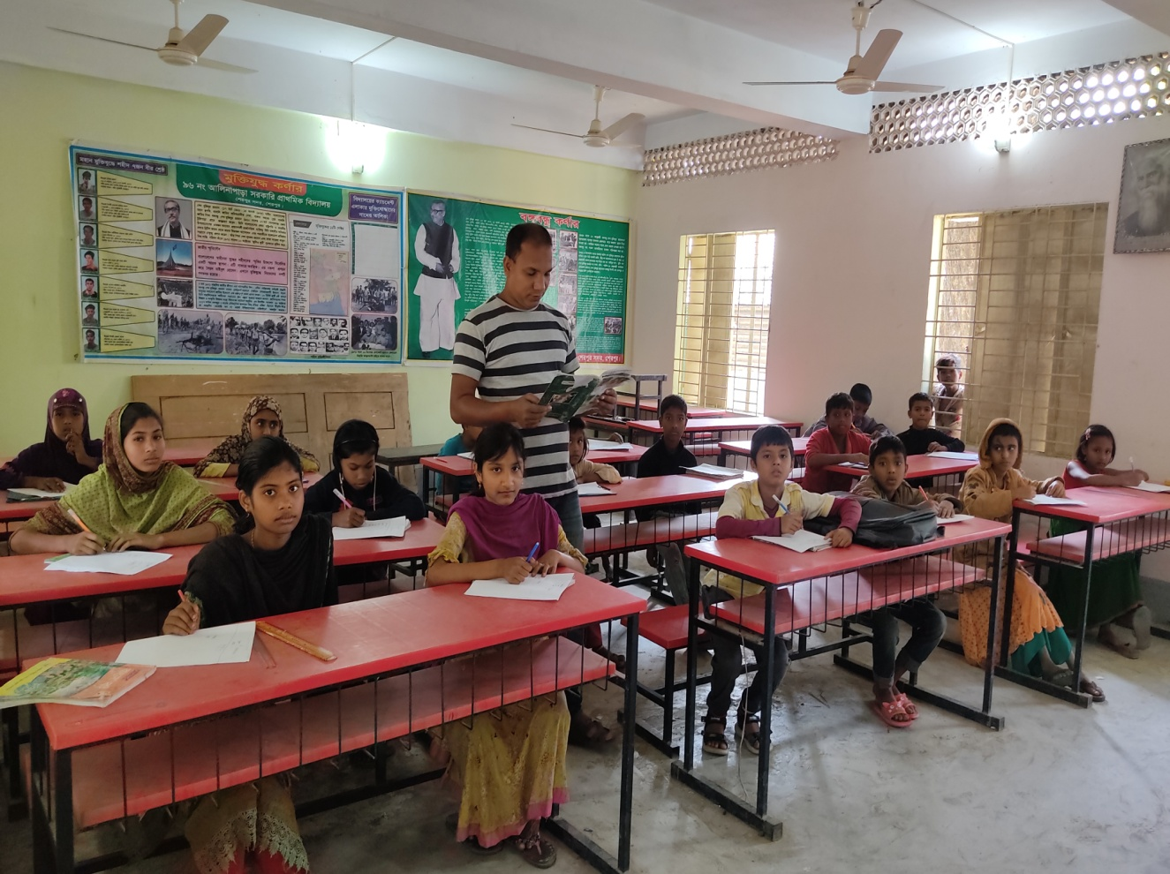
শিক্ষকের আদর্শ পাঠ
তোমরা বাংলা বইয়ের ৮৮-৮৯ পৃষ্ঠা বের করো, আমি তোমাদের গদ্যাংশটুকু পড়ে শোনাচ্ছি, তোমরা মনোযোগ সহকারে শোনো এবং প্রত্যেক শব্দের নিচে আঙ্গুল মিলিয়ে আমাকে অনুসরণ করো।

Slide 9
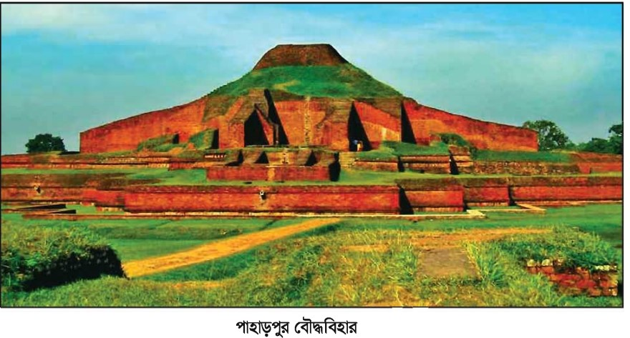
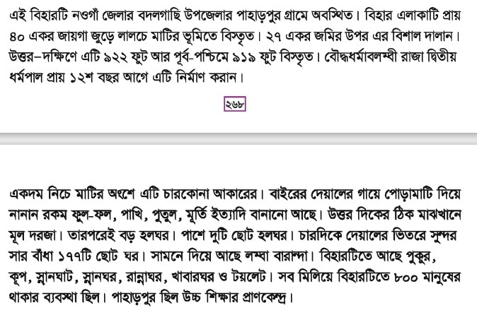

Slide 10
শব্দগুলো পাঠ থেকে খুঁজে বের করি এবং অর্থ বলি
ভিক্ষু
যাঁরা সংসার করেন না।
বিহার
বৌদ্ধ মঠ
প্রাণকেন্দ্র
প্রধান জায়গা
বিশাল
অনেক বড় ।

Slide 11
বাক্যগঠন
বিহার
বাংলাদেশের ভিতরে অনেক বিহার আছে ।
প্রাণকেন্দ্র
বিশ্ববিদ্যালয় হল উচ্চ শিক্ষার প্রাণকেন্দ্র ।
ভিক্ষু
ভিক্ষুরা সাধারণ জীবন যাপন করে ।
বিশাল
ঢাকা শহরে বিশাল বিশাল ভবন দেখা যায় ।

Slide 12
One Day One Word
প্রাণকেন্দ্র
প্রধান জায়গা।
পাহাড়পুরকে উচ্চ শিক্ষার প্রাণকেন্দ্র বলা হয় ।

Slide 13
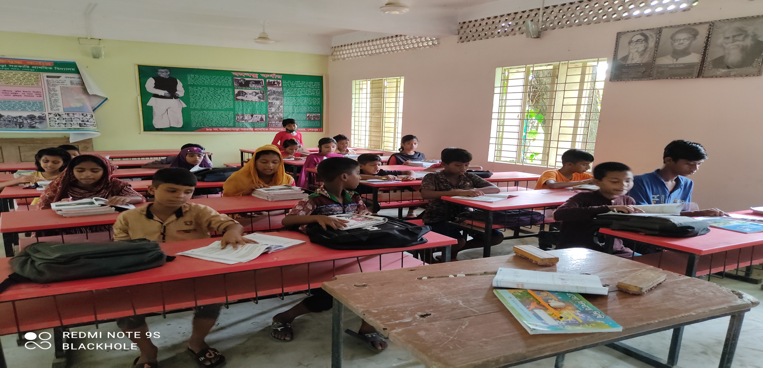
শিক্ষার্থীদের সরব পাঠ ও প্রমিত উচ্চারণ অনুশীলন

Slide 14
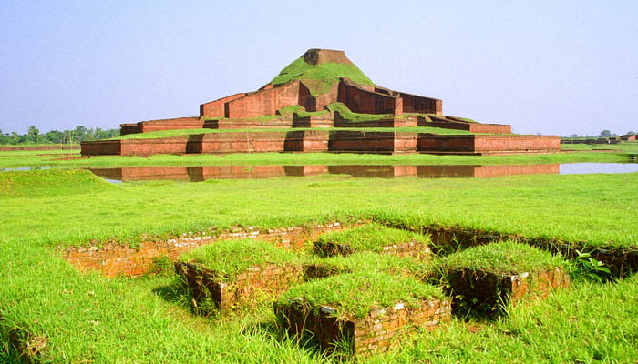

Slide 15
যুক্তবর্ণ ভেঙ্গে শিখি ও নতুন শব্দ তৈরি করি
দ্বিতীয়
দ
+
ব
দ্বিমত
দ্ব
বারান্দা
ন্দ
ন
+
দ
আনন্দ
লম্বা
ম্ব
ম
+
ব
লম্ব
সুন্দর
ন্দ
ন
+
দ
মন্দ

Slide 16
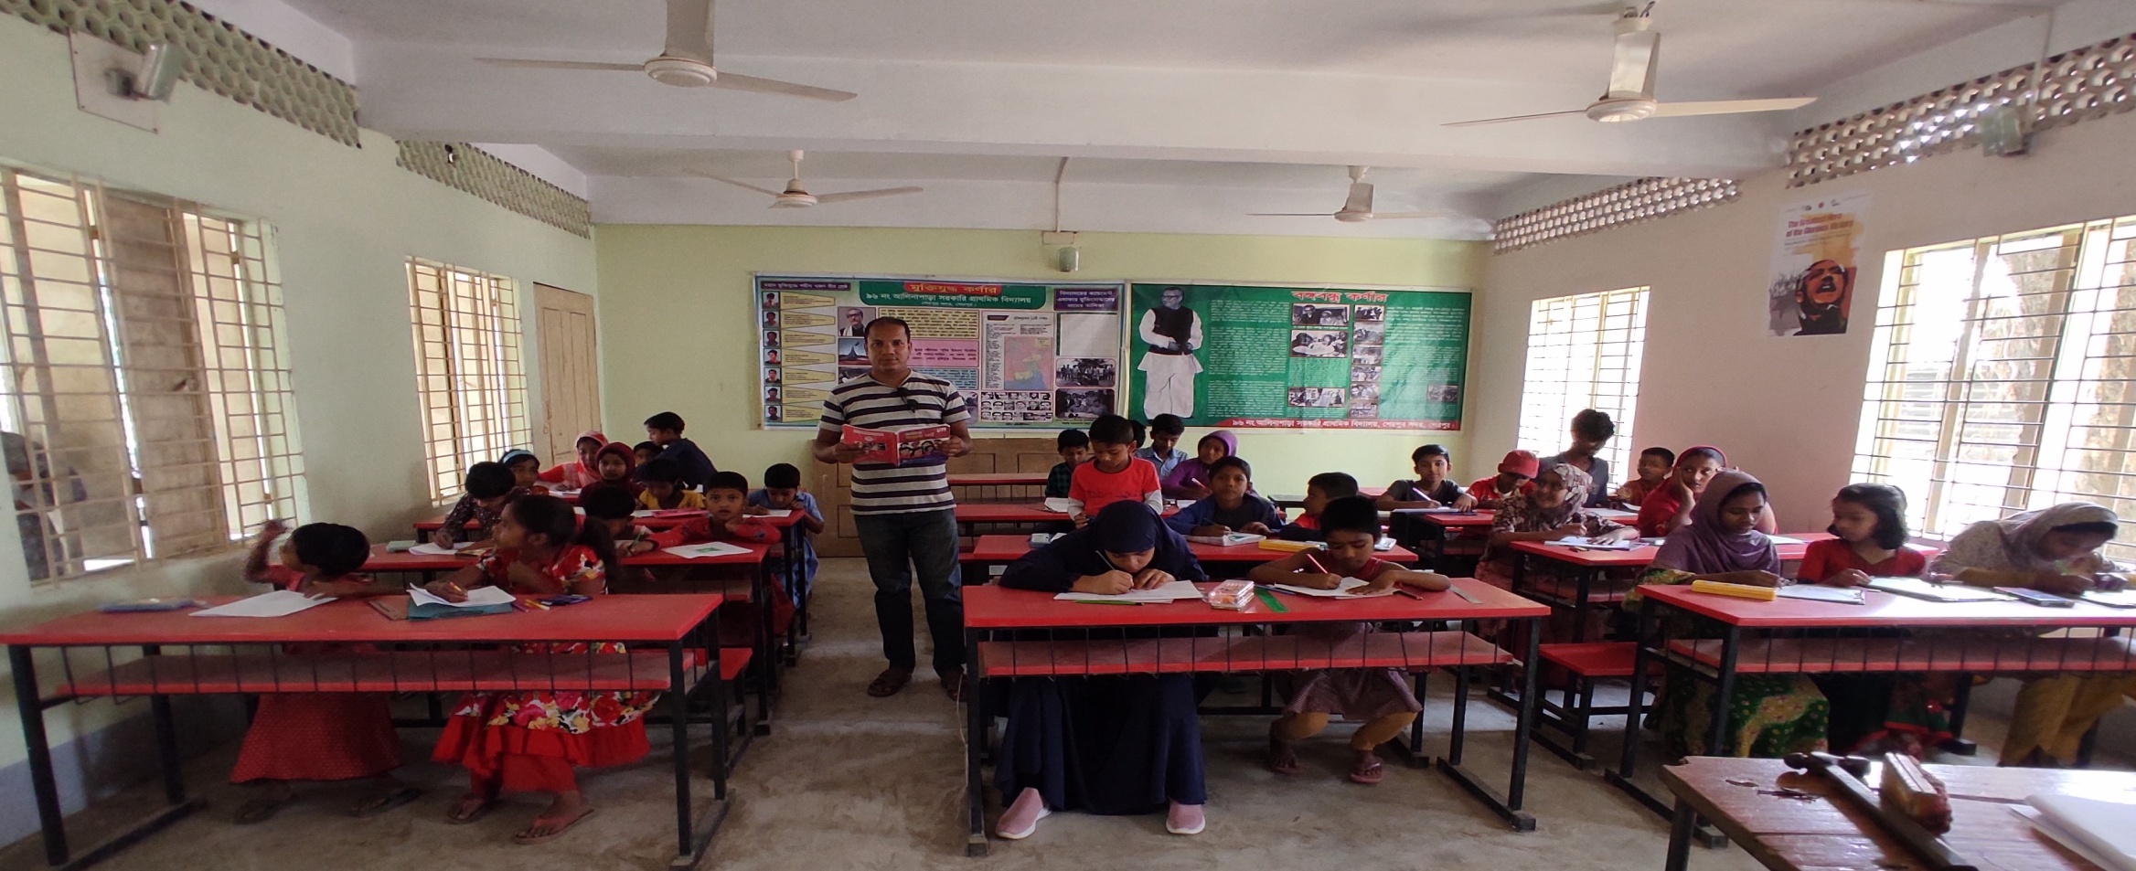
এক মিনিট পড়া
প্রত্যেক ছাত্রছাত্রী এক মিনিট করে বাংলা বইয়ের পাঠ্যাংশটি পড়বে।

Slide 17
দলীয় কাজ
গাঁদা দল
ত্ত ,ক্ষ যুক্তবর্ণগুলো ভেঙে বাক্য তৈরি কর ।
নিচের যেকোন ২ টি সমার্থক শব্দ লিখ ( ১টি )
ফুল, ফল ও পাখি।
গোলাপ দল
বেলি দল
এক কথায় প্রকাশ কর-
১. যাঁরা ইতিহাস লেখেন । ২. অনেকের মধ্যে এক ।

Slide 18
জোড়ায় কাজ
বিপরীত শব্দার্থ লিখ
প্রদত্ত শব্দ
বিপরীত শব্দ
গ্রাম
শহর
ঘরে
বাইরে
লম্বা
খাটো
রাজা
রাণী

Slide 19
একক কাজ
ঘরের ভিতরের শব্দগুলো খালি জায়গায় বসিয়ে বাক্য তৈরি করি।
বিহার
ক. পাহাড়পুর ছাড়াও আমাদের দেশে আরও ……… রয়েছে ।
সুপাচীন
খ. আমাদের দেশে ……… মাঠ রয়েছে ।
গ. আকাশ অনেক ………… ।
বিশাল
ঘ. ঢাকা বাংলাদেশর ………… ।
প্রাণকেন্দ্র

Slide 20
মূল্যায়ন
ক.পাহাড়পুর নামটা কীভাবে হলো ?
খ .বিহারটির মাঝখানে কী কী আছে ?
গ . বিহারটিতে কতজন মানুষের থাকার ব্যবস্থা ছিল ?
ঘ. বিহারটি কত সালে আবিষ্কৃত হয়েছিল?

Slide 21
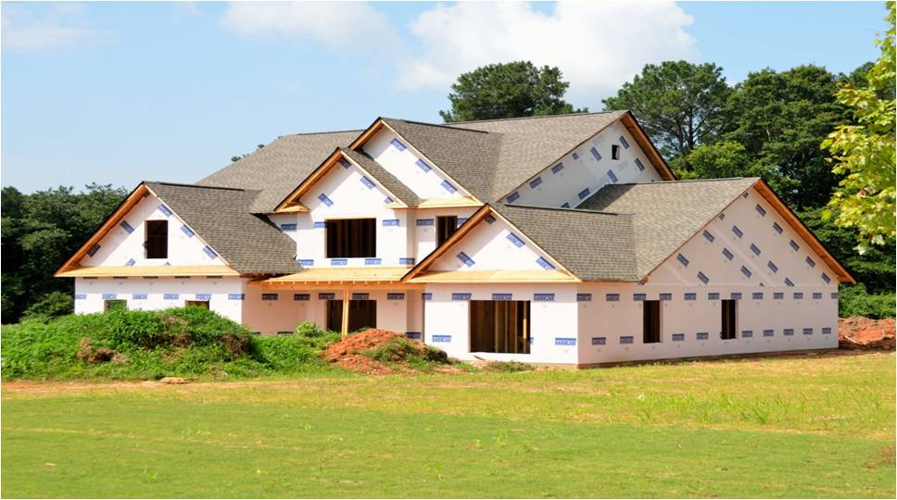
বা
ড়ী
র
কা
জ
পাহাড়পুরকে কেন উচ্চ শিক্ষার প্রাণকেন্দ্র বলা হয়?সেই সম্পর্কে ৫ টি বাক্য লিখ।

Slide 22
ধ
দ
ন্য
বা

